Slide 1
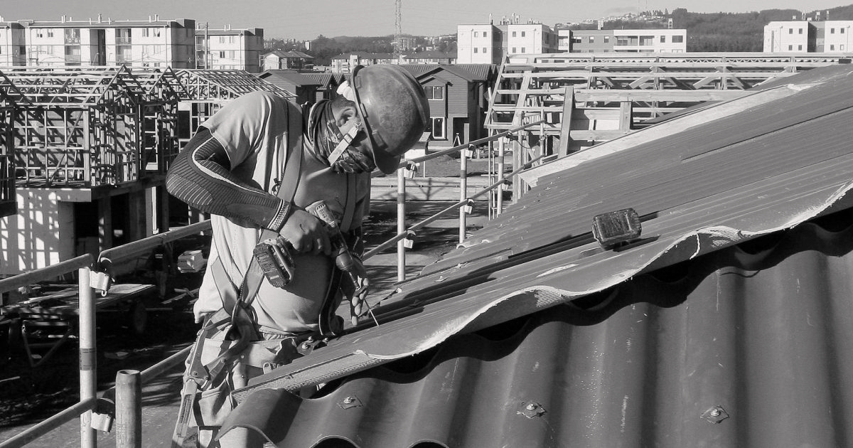
Catastro de Proyectos Región del Biobío
Diciembre de 2024
CChC Concepción
Notes:
¿Cuáles son las medidas específicas que ponen el foco en aumentar la inversión?:
Generar ccondiciones básicas para las personas y las inversiones (Pago y puesta al día de todos los compromisos públicos y de empresas públicas atrasados)
Estabilidad Regulatoria
Modernización del Estado
Certeza jurídica
Incentivos Tributarios a la inversión
Mejorar sistema de contratación pública
Propender a la planificación de infraestructura pública de largo plazo
Y, finalmente, actualizar nuestra planificación urbana, actualmente obsoleta y sin una visión sostenible de nuestras ciudades.

Slide 2
Alcances Metodológicos
Búsqueda en diferentes portales web de acceso publico, siendo el presente catastro una recopilación y resumen de información de libre acceso. El ultimo periodo catastrado corresponde a diciembre de 2024, incorporando:
Obras del Estado No MOP: Búsqueda de obras adjudicadas en portal www.mercadopublico.cl con destino “construcción” encargada por algún organismo del estado diferente al MOP (ej. Municipios, Servicios de Salud, Educación, etc.).
Obras MOP: Contratación de obras a empresas constructoras de algún registro del Ministerio de Obras Publicas (MOP).
Permisos y Anteproyectos de Construcción: Levantamiento en portales de transparencia de Municipios de la Región del Biobío, con información de permisos de alcance habitacional, comercio, industrias y servicios.
Proyectos en SEIA: Iniciáticas de inversión publica y privadas que requerirán obras de construcción, previa aprobación de declaración o estudio de impacto ambiental; el catastro incorpora iniciativas ingresadas o con calificación aprobada.

Slide 3
Actualización 30 Noviembre de 2024
N° | FUENTE INFORMACIÓN | CANTIDAD OBRAS | OBRAS NUEVAS | MONTO INVERSIÓN MM USD ACUMULADO
1 | OBRAS PÚBLICAS NO MOP | 145 | 19 | 95
2 | MOP | 122 | 8 | 459
3 | PERMISOS CONSTRUCCIÓN | 61 | 8 | 67
4 | ANTEPROYECTOS CONSTRUCCIÓN | 28 | 3
5 | SERV EVALUACIÓN AMBIENTAL* | 46 | 4 | 949
 | TOTAL | 402 | 42 | 1570
402 proyectos acumulados y 42 proyectos nuevos catastrados en diciembre de 2024:
145 contratos de obras adjudicados por organismos de dependencia estatal diferentes al MOP.
122 contratos adjudicadas por Ministerio de Obras Publicas (MOP)
61 permisos de construcción y 28 anteproyectos aprobados en alguna Dirección de Obras Municipales de la Región del Biobío con destino habitacional, industria, comercio y servicios.
46 Proyectos ingresados o con calificación aprobada en el Servicios de Evaluación de Impacto Ambiental.
Fuente: CChC Concepción

Slide 4
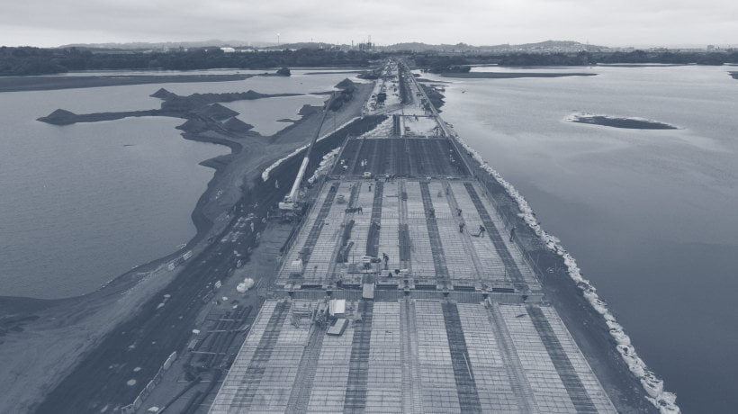
Obras
Destacadas
Notes:
¿Cuáles son las medidas específicas que ponen el foco en aumentar la inversión?:
Generar ccondiciones básicas para las personas y las inversiones (Pago y puesta al día de todos los compromisos públicos y de empresas públicas atrasados)
Estabilidad Regulatoria
Modernización del Estado
Certeza jurídica
Incentivos Tributarios a la inversión
Mejorar sistema de contratación pública
Propender a la planificación de infraestructura pública de largo plazo
Y, finalmente, actualizar nuestra planificación urbana, actualmente obsoleta y sin una visión sostenible de nuestras ciudades.

Slide 5
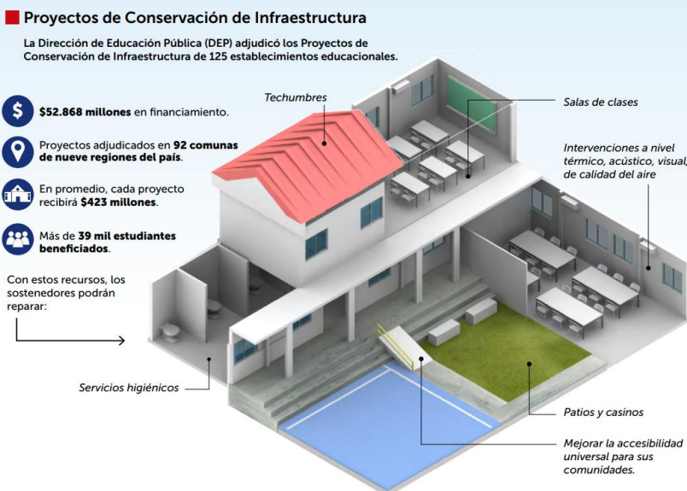
Conservación varias escuelas en servicio local de educación pública Andalien Sur
(Comunas de Concepción y Chiguayante)
INVERSIÓN MM$ | : | 725
FECHA ADJUDICADA | : | Diciembre de 2024
MANDANTE | : | SERVICIO LOCAL DE EDUCACION PUBLICA ANDALIEN SUR
CONSTRUYE | : | Constructora Nahen Ltda. / Constructora Yubini y Cía.Ltda./ Constructora A y M Ltda
Conservaciones varias de los liceos, escuelas y/o colegios:
Conservación escuela Lagos De Chile
Conservación escuela Oscar Castro
Conservación Liceo Hipólito Salas Chiguayante
Conservación Escuela Manquimavida
Conservación Pabellón Rengo, Liceo De Niñas,
Fuente: Unidad de Estudios CChC Concepción

Slide 6
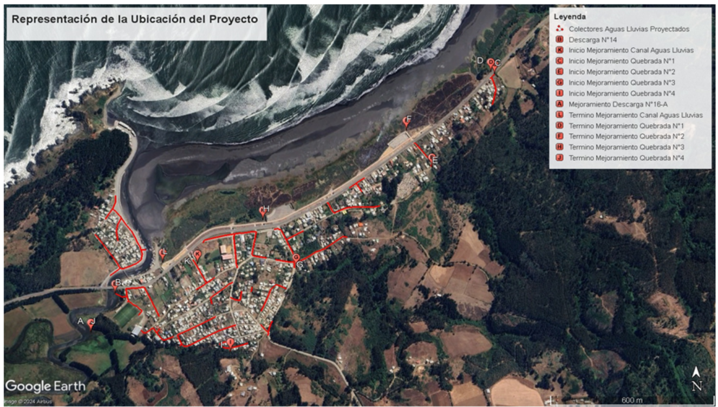
Alteración de Cauce por Descargas de Aguas Lluvias en Río Quidico, Canal de Aguas Lluvias y Quebradas (Comuna Tirúa)
INVERSIÓN MM$ | : | 13.300
INGRESO A CALIFICACIÓN SEA | : | 31 diciembre 2024
MANDANTE | : | Ilustre Municipalidad de Tirúa
FECHA ESTIMADA CONSTRUCCIÓN | : | Enero de 2027
Instalación de redes de Aguas Lluvias y obras de pavimentación con el fin de entregar una solución de ingeniería a las escorrentías superficiales generadas por los fenómenos de lluvia dentro del área urbana de la localidad de Quidico. Para esto, se ampliará la infraestructura fluvial presente en distintas locaciones al interior de la localidad, con nuevas redes de aguas lluvias y el encajonamiento de canales naturales, permitiendo un transporte más seguro y eficiente del flujo provocado por la escorrentía superficial hacía los distintos puntos de descarga presentes tanto en el Río Quidico como a lo largo del borde costero de la zona urbana.
Fuente: Unidad de Estudios CChC Concepción

Slide 7
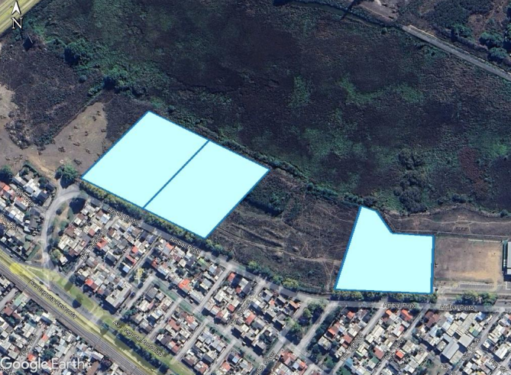
Proyecto Habitacional Social MINVU, Parque Solidario, Sandra Oliva I y II
(Comuna de Concepción)
INVERSIÓN MM$ | : | 31.000
INGRESO A CALIFICACIÓN SEA | : | 10 diciembre 2024
MANDANTE | : | Servicios Financieros e Inmobiliarios Credyhogar Limitada
FECHA ESTIMADA CONSTRUCCIÓN | : | Agosto de 2025
Construcción de 500 departamentos distribuidos en 3 condominios, 13 torres de 5 pisos cada una, junto a 424 estacionamientos vehiculares privados, 240 estacionamientos de bicicletas, equipamiento, locales comerciales, áreas verdes y obras de urbanización privadas, en una superficie de 3,4 ha, ubicada en el sector Fundo Laguna Redonda, comuna de Concepción, Región del Biobío, al interior de un uso de suelo definido como habitacional de expansión, por el Plan Regulador Comunal de Concepción. Cada condominio construirá la vialidad interna y materializaran la calle del Plan Regulador Comunal denominada “Humedal Tucapel Bajo – Paicaví” que permite dividir la zona habitacional del Humedal Paicaví, garantizando el acceso público y libre al entorno natural.
Fuente: Unidad de Estudios CChC Concepción

Slide 8
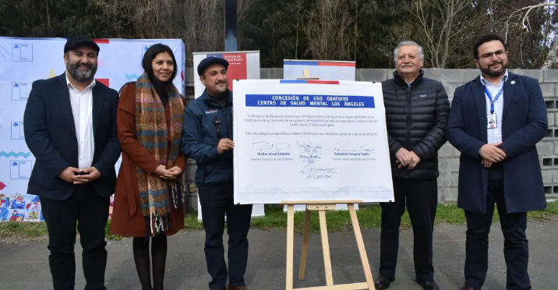
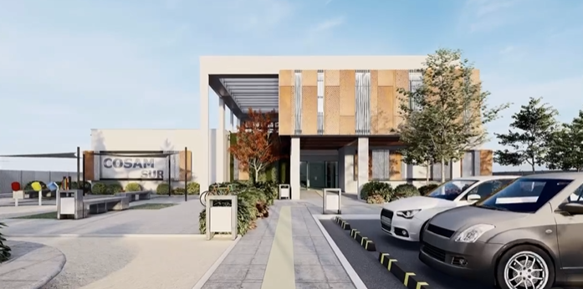
CENTRO COMUNITARIO DE SALUD MENTAL
(Comuna de Los Ángeles)(San Pedro de la Paz)
M2 CONSTRUCCIÓN | : | 1574
FECHA PERMISO | : | DICIEMBRE DE 2024
MANDANTE | : | SERVICIO DE SALUD BIO BIO
ARQUITECTO | : | FERNANDO REYMAN LLANOS
Nuevo centro de salud mental de 1574 m2 en la comuna de Los Ángeles. Plazo de ejecución de 330 días.
Fuente: Unidad de Estudios CChC Concepción

Slide 9
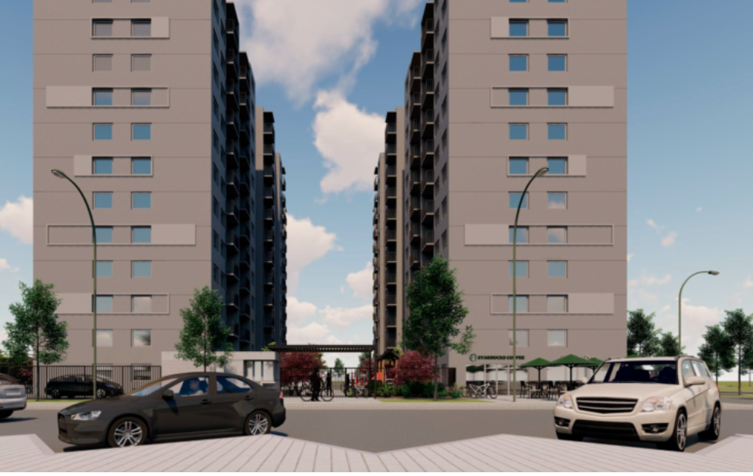
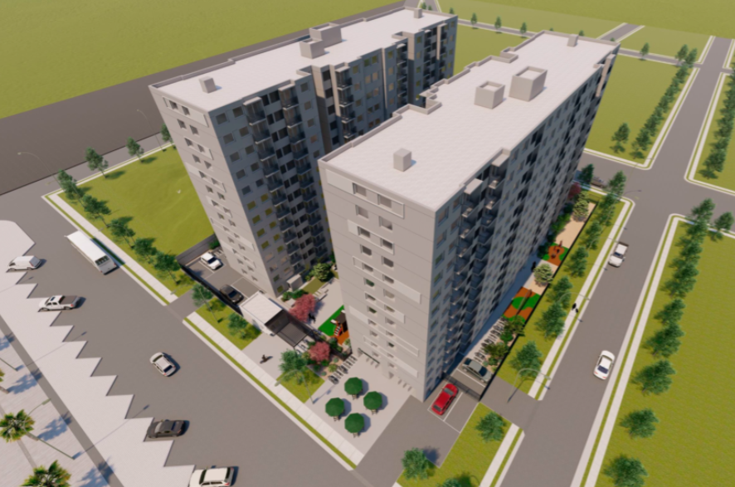
Edificio DS19 Inmobiliaria Contigo
(Comuna de Concepción)
INVERSIÓN MM$ | : | 14.500
FECHA INGRESO CALIFICACIÓN | : | 27 NOVIEMBRE DE 2024
MANDANTE | : | INMOBILIARIA NUCLEO MACKENNA S.A
ARQUITECTO | : | MIGUEL ALEMPARTE LYON
2 edificios de 15 pisos, con 194 departamentos en el marco de proyectos seleccionados DS19.
Fuente: Unidad de Estudios CChC Concepción

Slide 10
Catastro de Proyectos Región del Biobío
Diciembre de 2024
CChC Concepción
Notes:
¿Cuáles son las medidas específicas que ponen el foco en aumentar la inversión?:
Generar ccondiciones básicas para las personas y las inversiones (Pago y puesta al día de todos los compromisos públicos y de empresas públicas atrasados)
Estabilidad Regulatoria
Modernización del Estado
Certeza jurídica
Incentivos Tributarios a la inversión
Mejorar sistema de contratación pública
Propender a la planificación de infraestructura pública de largo plazo
Y, finalmente, actualizar nuestra planificación urbana, actualmente obsoleta y sin una visión sostenible de nuestras ciudades.

